Slide 1

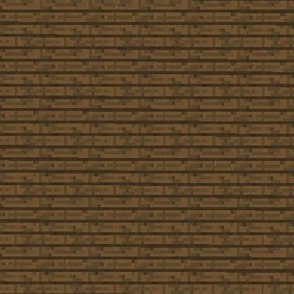
Space Intruder Project
By
Leon P.
Maks M.
Rafał F.

Slide 2
Plan Projektu
1.Postać
Sterowanie
Animacje
Kolizja
Punktacja
2.Przeciwnicy
Poruszanie
Generowanie
Atak
Boss
3.Wioska
Design
Sklepy
Ekwipunek
4.Ulepszenia
Rodzaje
Implementacja
barriery

Slide 3
Podział Ról
Programowanie
Gracz – Leon, Rafał
Przeszkody – Maks, Rafał
Przeciwnicy - Leon
Boss – Leon
Ekwipunek - Maks
Sklepy - Rafał
Zapis - Leon
Design
Grafiki – Maks
Okno Gry – Leon
Okno Sklepów - Rafał
Lobby – Leon & Maks
Wioska - Maks

Slide 4
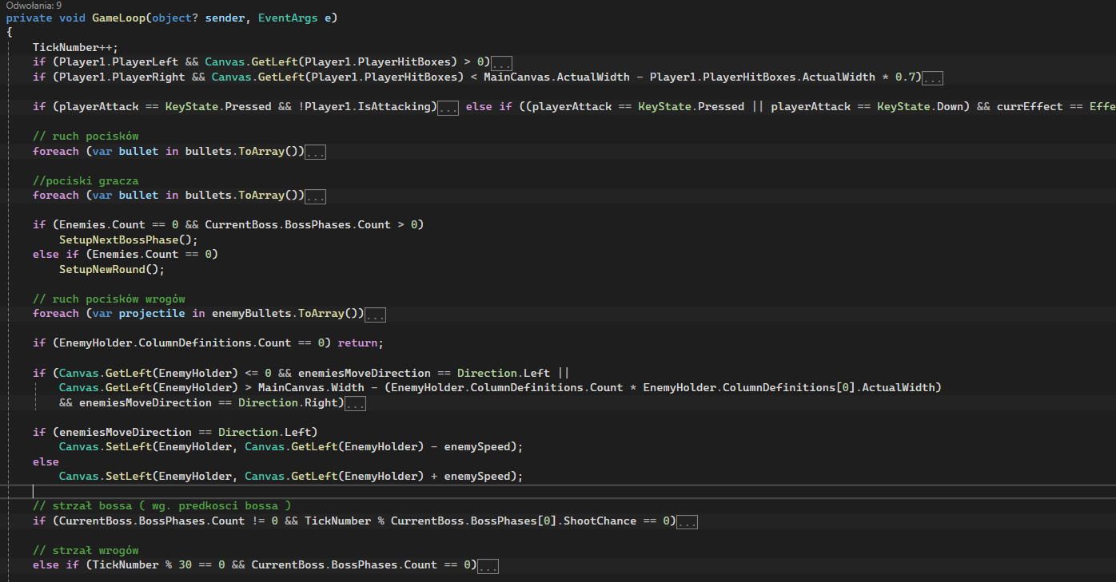
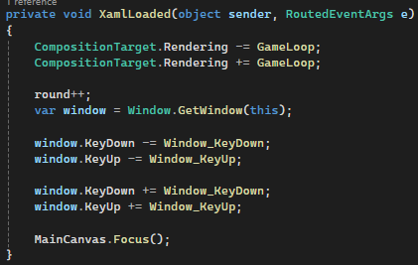
1.Gracz - Sterowanie
Sterowanie gracza i ruch przeciwników odbywa się w pętli, która kontroluje całą grę

Slide 5
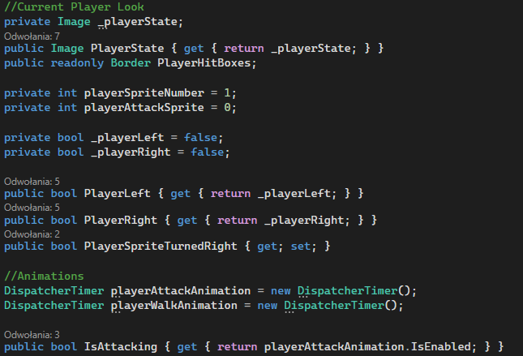
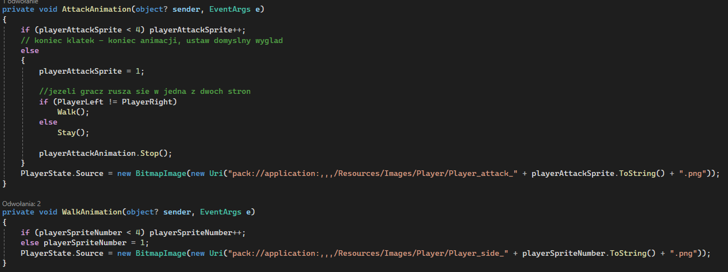
1.Gracz - Animacja
Obecny Obrazek Gracza zapisywany jest w zmiennej PlayerState
Kolejna klatek zmieniana jest za pomocą tych metod

Slide 6
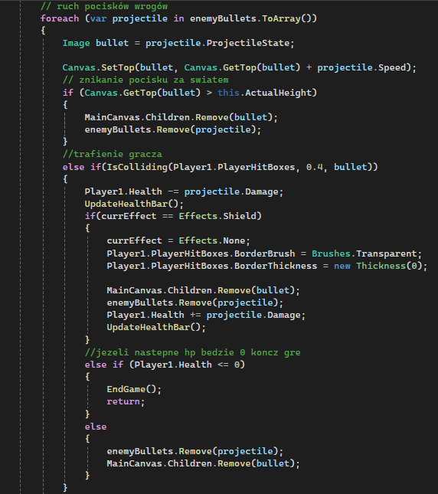
1.Gracz - Kolizja
Co każdy tick sprawdzane jest czy pocisk zderza się z graczem

Slide 7
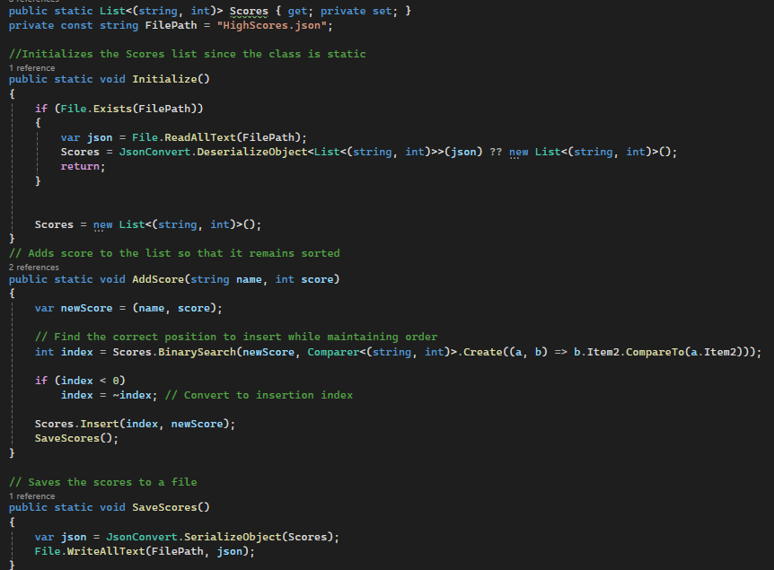
1.Gracz - Zapis
Zapis odbywa się za pomocą klasy a wartości zapisywane są do pliku json

Slide 8
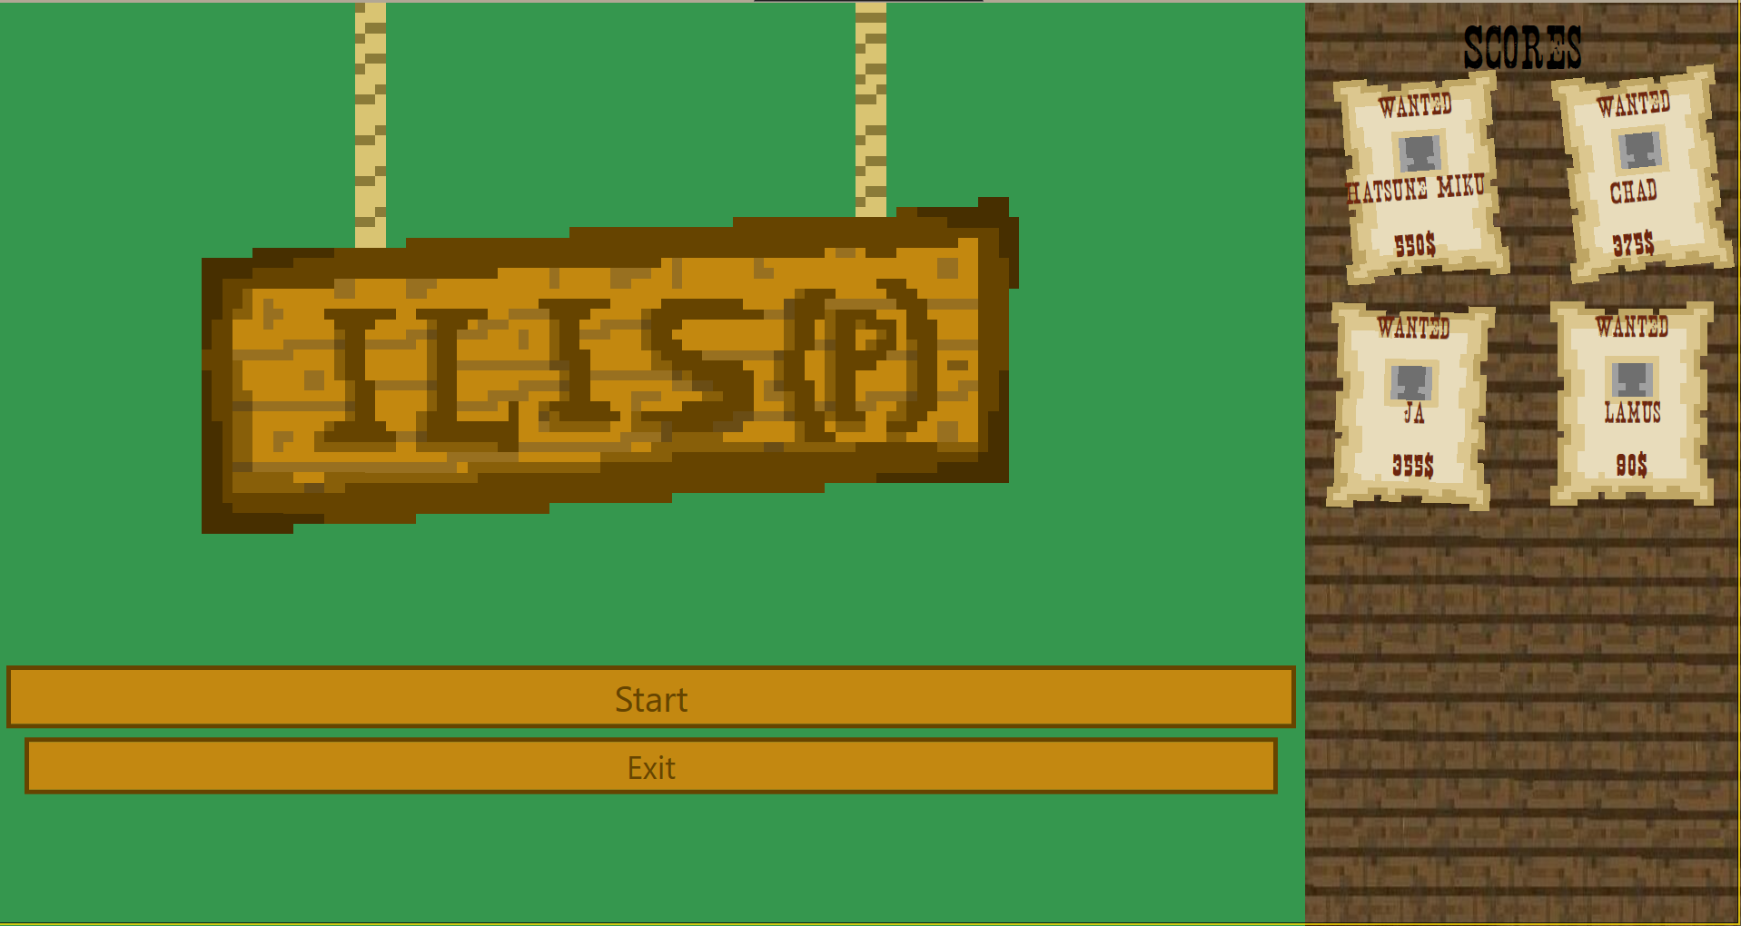

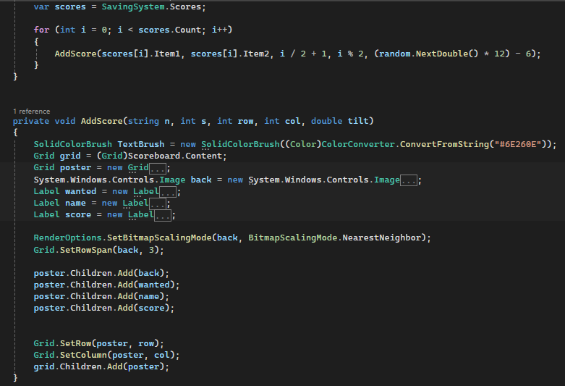
1.Gracz - Punktacja
Po śmierci gracza może on zapisać swoje imię co generuję dla niego plakat z jego punktami w lobby

Slide 9
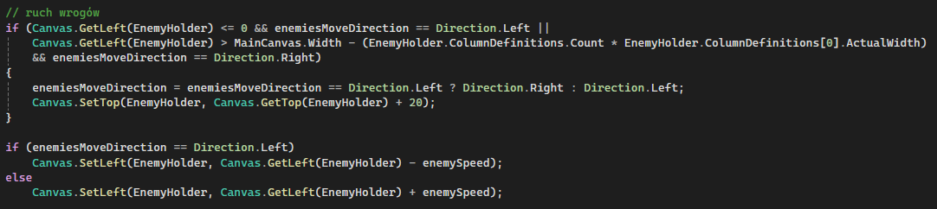
2.Przeciwnicy - Poruszanie
Przeciwnicy w rzędzie poruszają się w każdym ticku gry
Po dotarciu do ściany najbardziej skrajnego przeciwnika rzędy z wrogami się obniżają

Slide 10
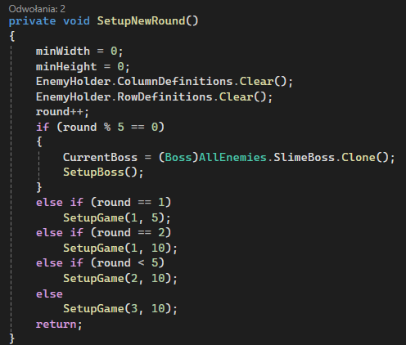
2.Przeciwnicy - Generowanie
Generacja odbywa się w rzędach, ilość przeciwników i rzędów zależna jest od fali

Slide 11
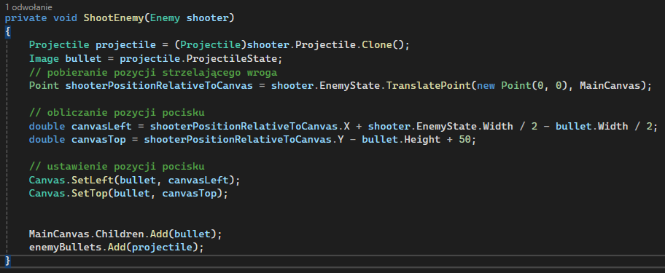
2.Przeciwnicy - Atak
Strzelający przeciwnicy wybierani są losowo
Każdy typ przeciwnika posiada swój własny pocisk, który różni się od innych np. prędkością

Slide 12
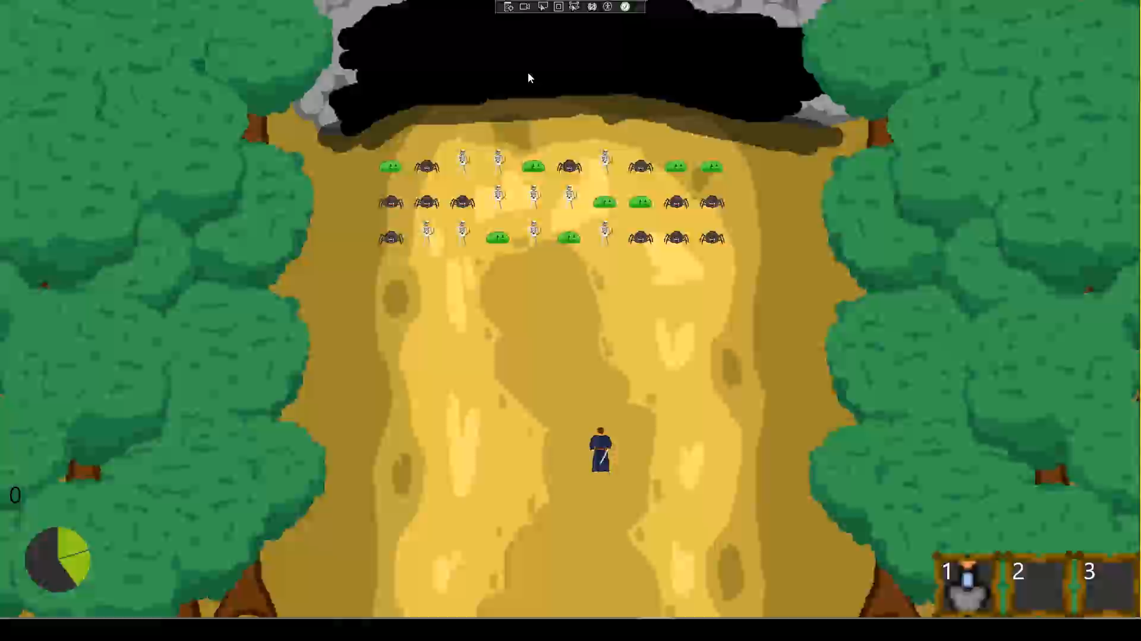
2.Przeciwnicy - Video

Slide 13
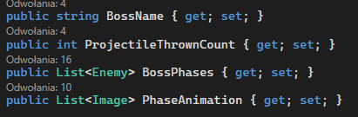
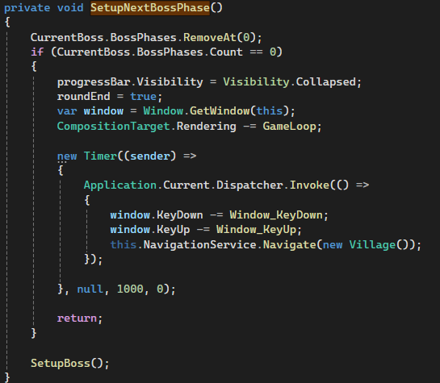
2.Przeciwnicy - Boss - Mechanika
Pierwotnie Plan był żeby zrobić 3 Bossy
Boss z dwoma fazami
Boss z kilkoma częściami
Boss z Tarczą która chroni go od pocisków
Ostatecznie zdecydowaliśmy nad Bossem z dwoma fazami

Slide 14

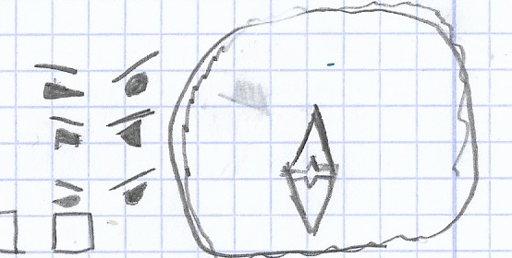

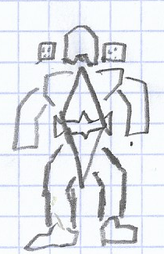
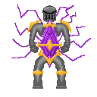
2.Przeciwnicy - Boss - Design

Slide 15
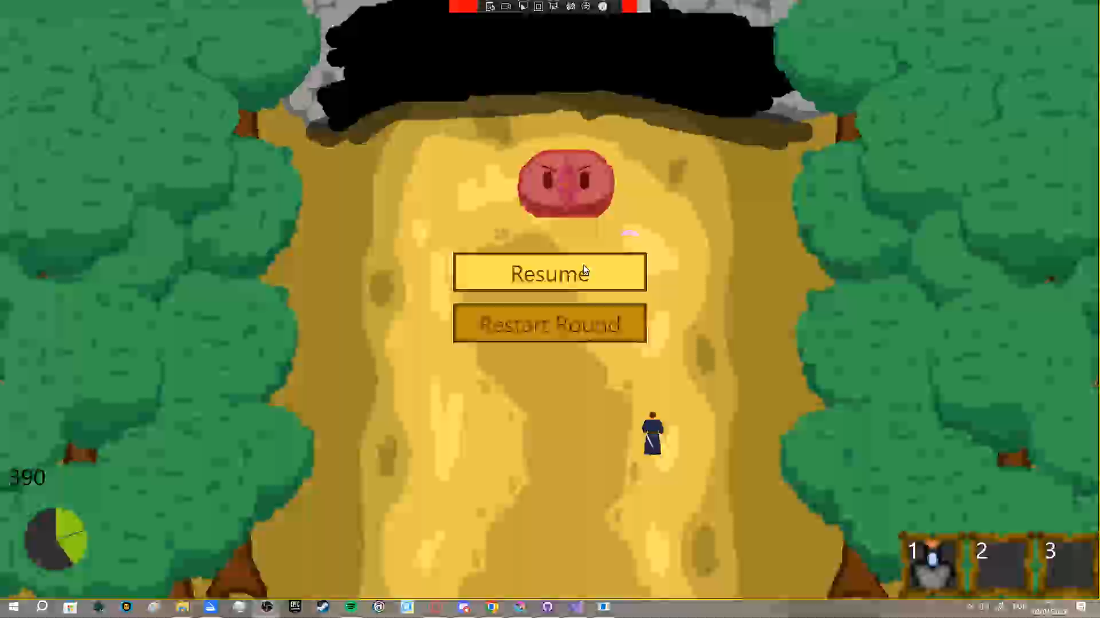
2.Przeciwnicy - Boss - Video

Slide 16
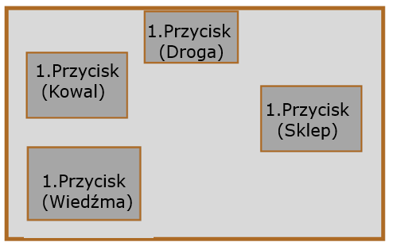
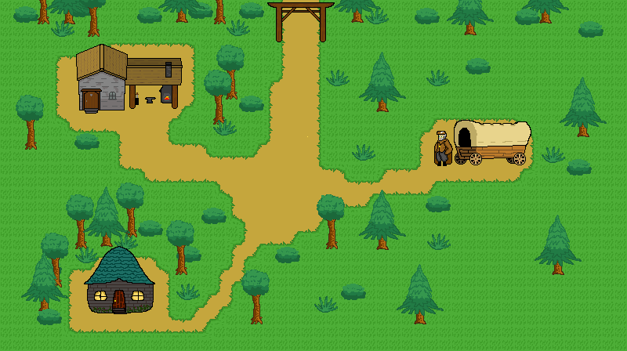

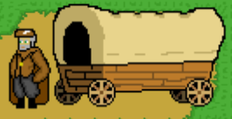
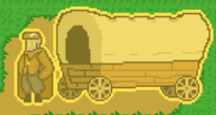

3.Wioska - Design
Plan
Efekt Końcowy
TileSet
Podświetlanie Przycisków

Slide 17
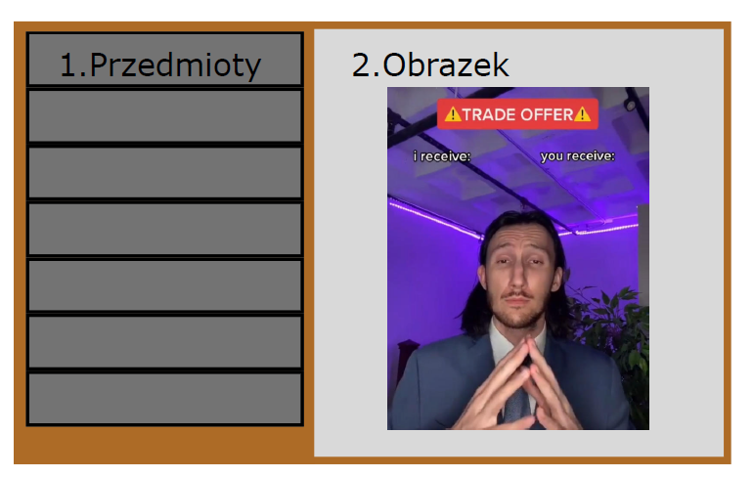
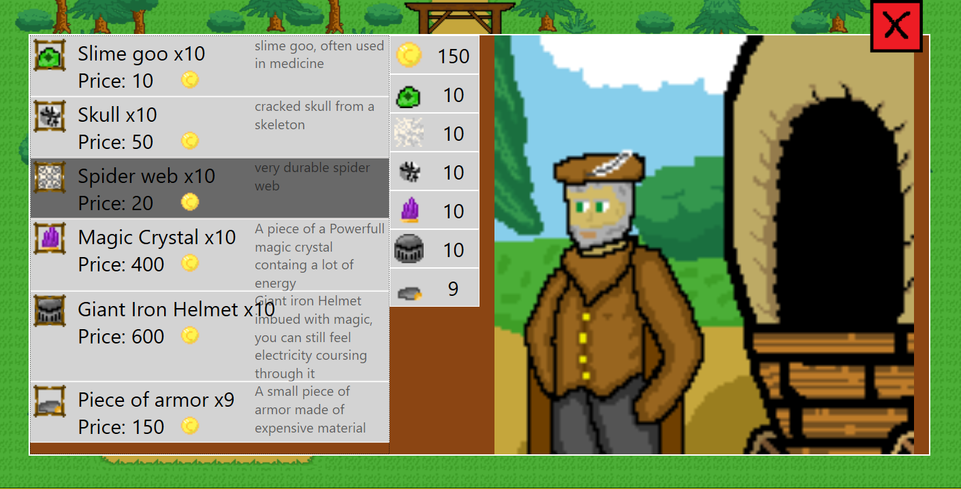
3.Wioska - Sklepy - Design
Plan
Efekt Końcowy

Slide 18
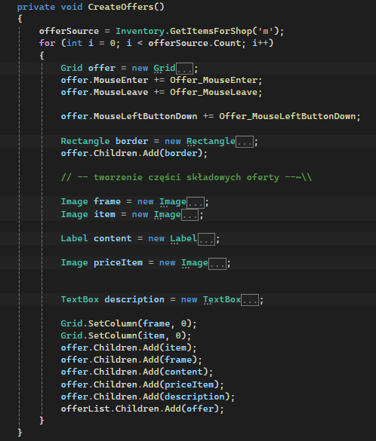
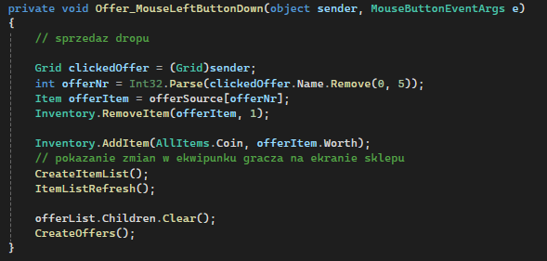
3.Wioska - Sklepy - mechanika
Tworzenie ofert
Kupowanie

Slide 19
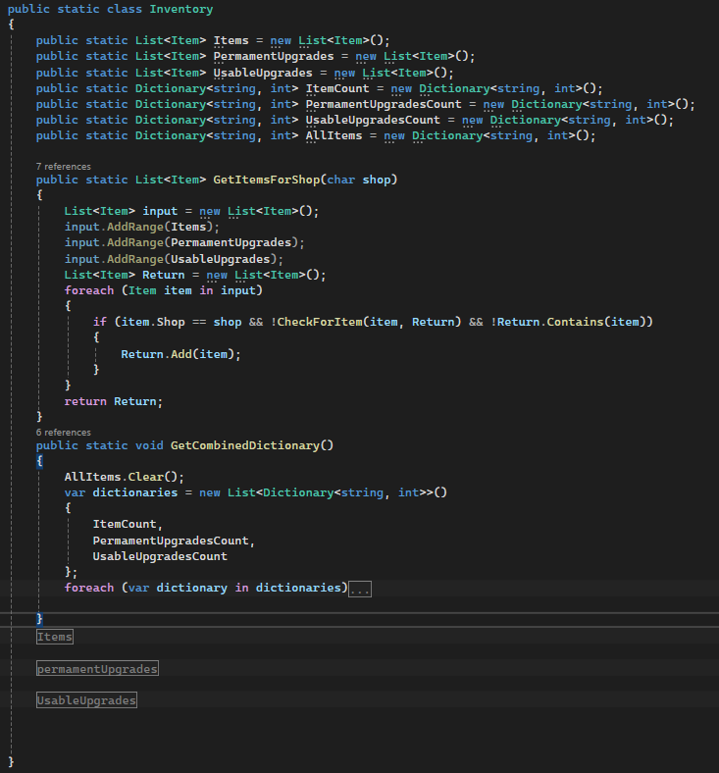
3.Wioska - Ekwipunek
Ekwipunek jest klasą static
W której są 3 listy itemów
I 3 odpowiadające im słowniki + dodatkowy słownik dla wszystkich przedmiotów
Lista Items przechowuje przedmioty z przeciwników
Lista PermamentUpgrades przechowuje ulepszenia stałe
Lista UsableUpgrades przechowuje ulepszenia jednorazowe

Slide 20
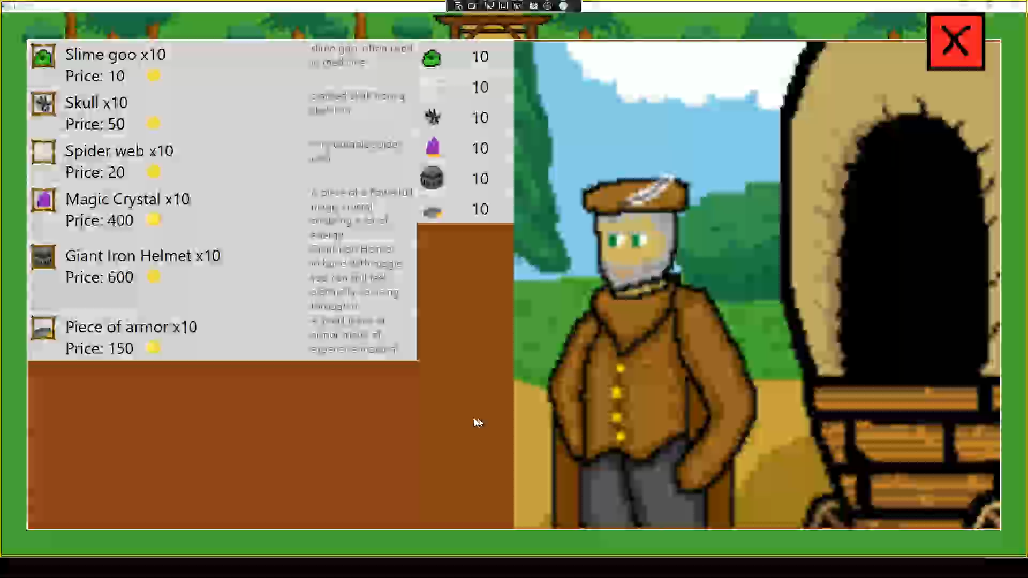
3.Wioska - Video

Slide 21



4.Ulepszenia - Rodzaje
Jednorazowe
Health Potion
Shield Potion
Rage Potion
Crossbow
Cannon
Enchanted Scroll
Stałe
Barrier – 3 poziomy
Armor – 3 poziomy
Luck Potion – 5 poziomów
Shadow Potion – 5 poziomów

Slide 22
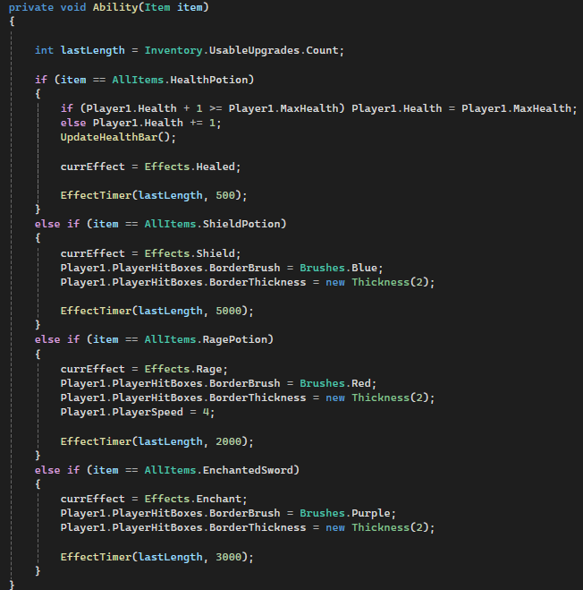
4.Ulepszenia - Implementacja
Po użyciu umiejętności (za pomocą przycisków 1, 2, 3) na Gracza nałożony jest effect na określoną ilość czasu co wpływa na zachowanie gracza
Elementy w ekwipunku są odpowiednio przesuwane (kolejność jest taka sama jak kolejność kupowanych elementów)

Slide 23
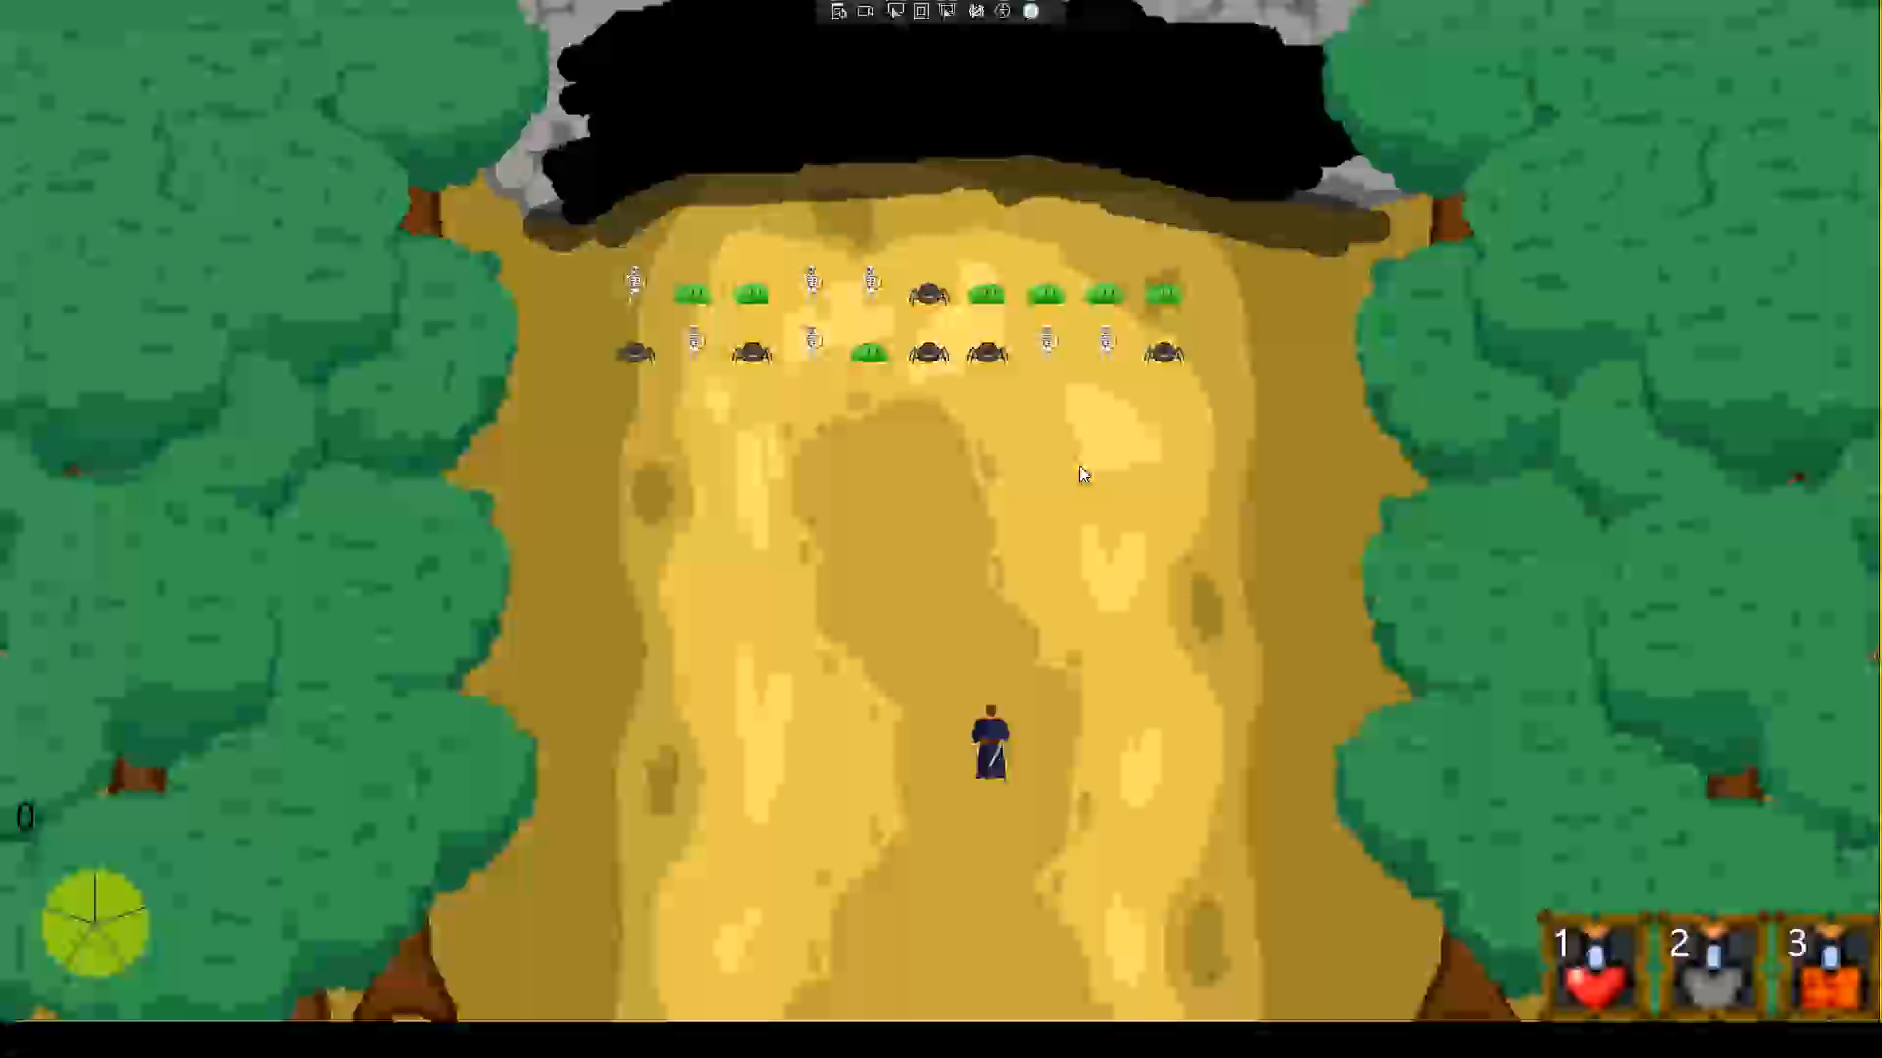
4.Ulepszenia - Video

Slide 24
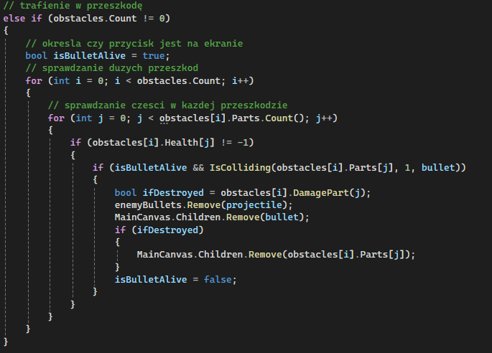
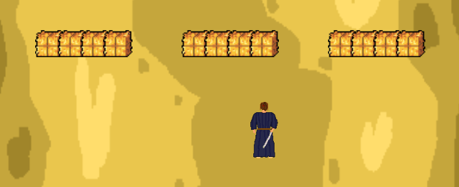
4.Ulepszenia - Bariery
Kod odpowiadający za kolizję pocisku z barierą
Po zakupie barier pojawią się one na ekranie gry
Niszczą się po kilku trafieniach
Po ponownym wejściu do gry ustawiają się od nowa

Slide 25
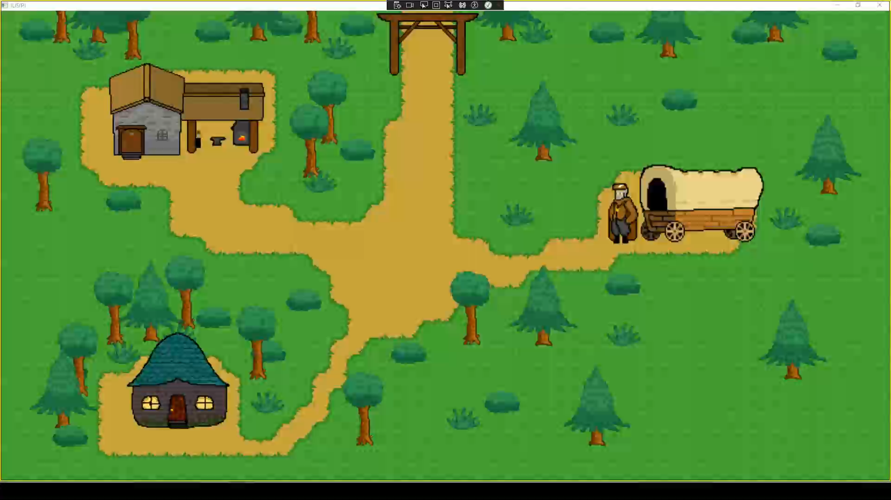
4.Ulepszenia - Bariery - Video

Slide 26


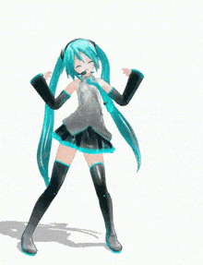
Dziękujęmy za uwagę

